Slide 1
«Берёза – символ России»
Подготовила воспитатель МДОУ №116 Васягина Нина Евгеньевна

Slide 2
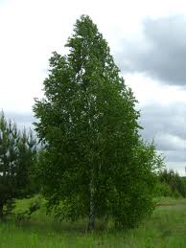
Белоствольная берёзка –
Символ Родины моей.
Нету деревца другого
Сердцу русскому милей.
Н. Меркушова

Slide 3
Актуальность
Белая березка – дерево России, символ красоты русской природы, символ России, она прекрасно в любое время года. С давних времен о ней слагали песни, водили вокруг нее хороводы, сочиняли пословицы, загадки, стихи и сказки. Многие художники изображали березку на своих полотнах, а композиторы посвятили березке свои лучшие песни.
Учитывая то, что береза распространена в нашем крае, я решила выбрать проект об этом прекрасном дереве, с целью углубления естественнонаучных знаний детей о березе, привлечения знаний не по одному предмету, а из разных областей, развитие их творческого мышления, исследовательских навыков и практической жизни. Данный проект позволяет познакомиться с традициями русского народа, связанными с выбранным деревом, произведениями художников, поэтов, писателей композиторов.

Slide 4
Цель:
расширить представления о берёзе, как о символе России, воспитывать чувство гордости за родную природу, вызвать желание общаться с природой, оказывать посильную помощь в её охране.
Задачи:
- знакомить детей с березой как символом России.
- формировать представления о жизни растения , о его развитии .
-расширять знания детей о березе, ее использовании в хозяйственных целях, в медицине, в быту.
-учить отражать знания и впечатления в художественной, продуктивной и игровой деятельности.
- воспитывать любовь и бережное отношение к родной природе.

Slide 5
Вид проекта: познавательно - исследовательский
Тип проекта: групповой, долгосрочный
Участники проекта: дети средней группы, родители, воспитатели, музыкальный руководитель.
Формы реализации проекта: познавательные игры, способствующие реализации цели проекта, экологические экспертизы, целевые прогулки, тематические беседы, экскурсии, труд на участке ДОУ, праздники и развлечения.

Slide 6
Этапы проекта
1 этап - подготовительный
Подбор детской художественной литературы для чтения, заучивания наизусть.
Подбор музыкального материала для ознакомления и разучивания.
Подбор сюжетных картинок и иллюстраций.
Работа с методическим материалом, литературой по данной теме.
Подбор дидактических игр.

Slide 7
2 этап - практический
1.Наблюдение на прогулке «Встреча с русской красавицей».
2.Беседа «Народная любимица- берёза».
3. Беседа «Домашний доктор» - о лекарственных свойствах берёзы.
4. Беседа «Что я знаю о берёзе»
5.Целительные свойства берёзы
Чтение художественной литературы:
Л.М.Смирнова «Песнь о берёзе»
И. Токмакова «Берёзка»
А. Прокофьева «Люблю берёзку русскую»
Заучивание наизусть:
С. Есенин «Белая берёза»
П. Воронько «Берёза»

Slide 8
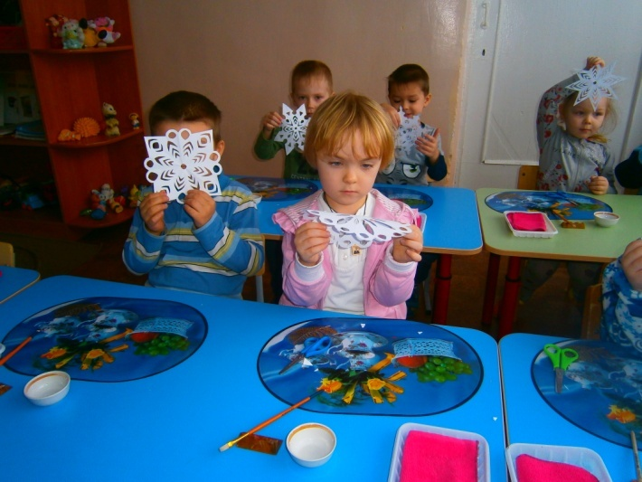
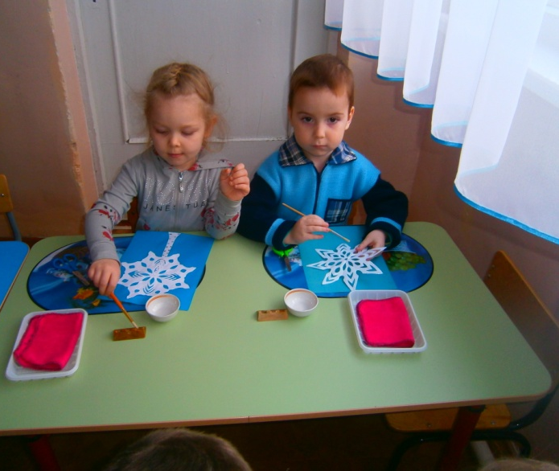
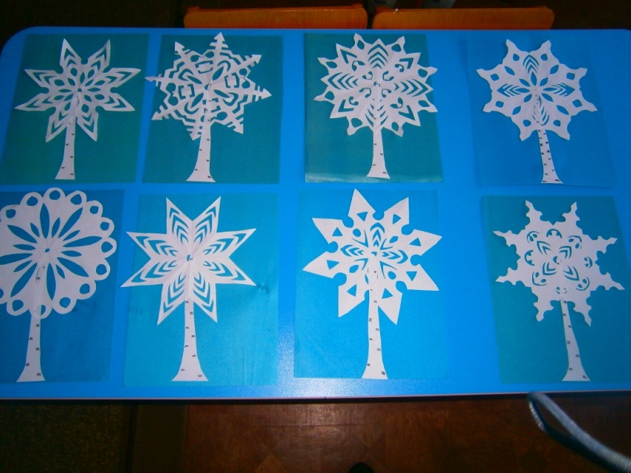
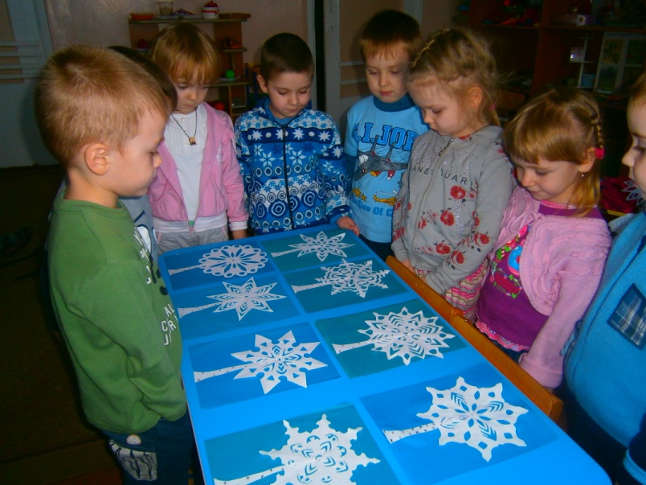
Аппликация «Зимняя берёзка»

Slide 9
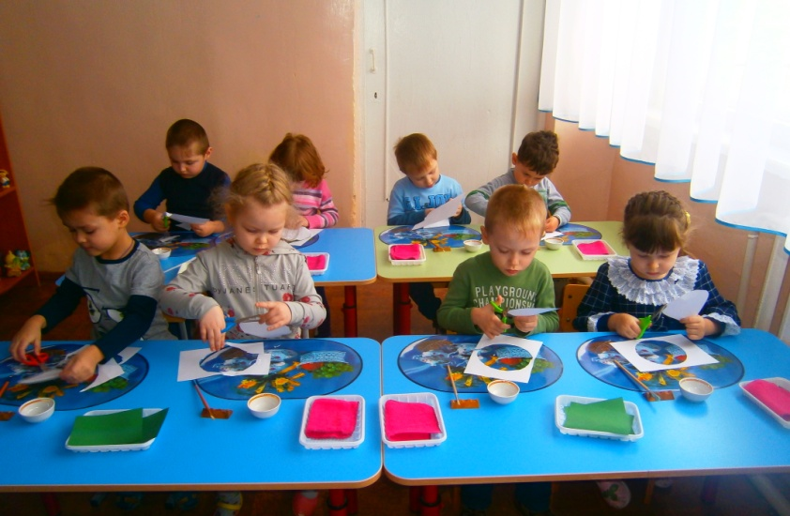
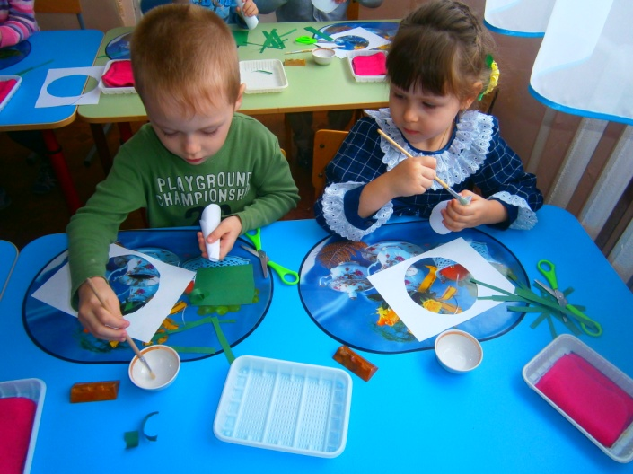
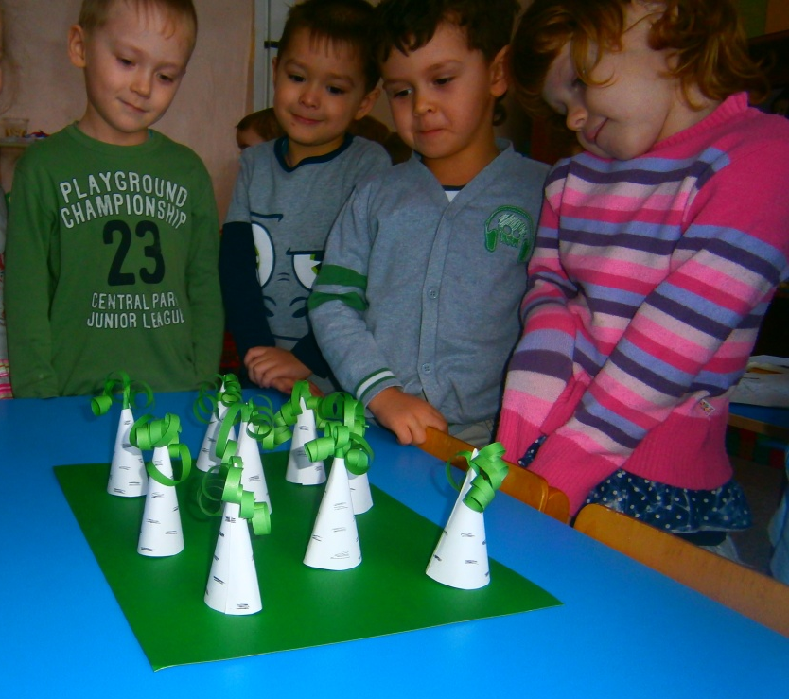
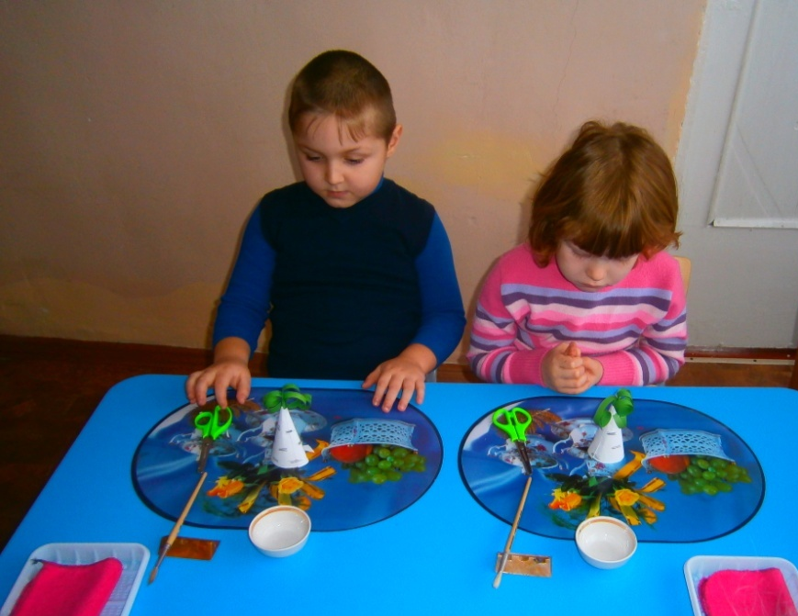
Конструирование «Берёзовая роща»

Slide 10
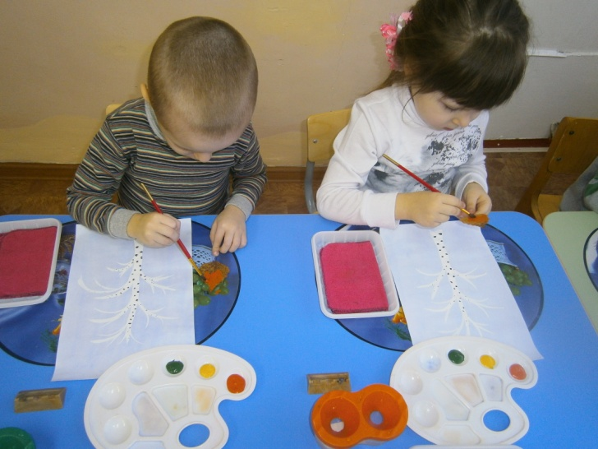
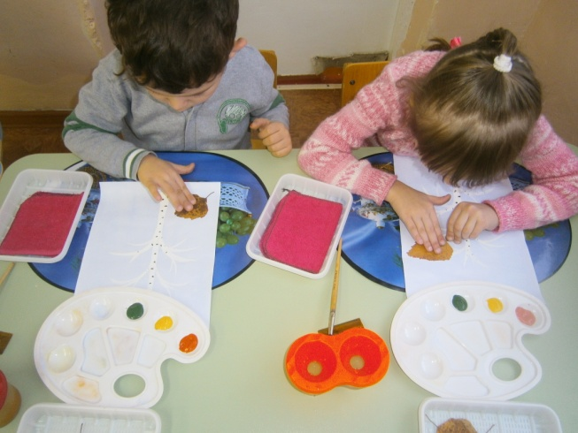
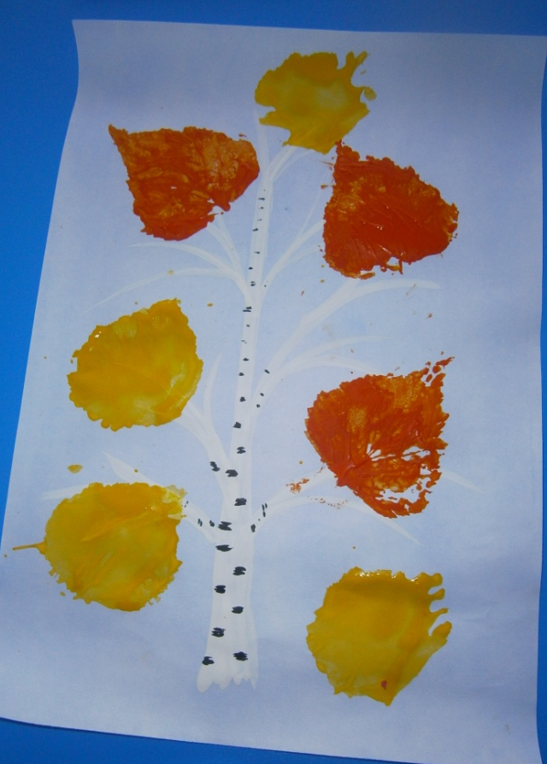
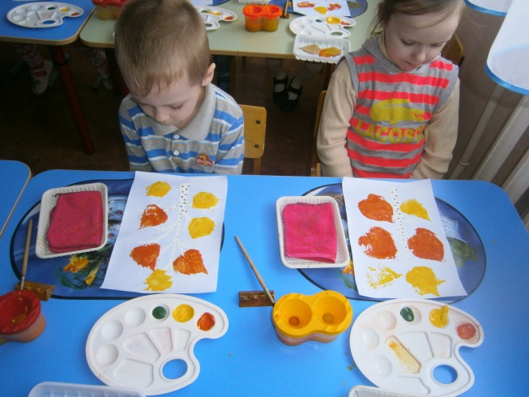
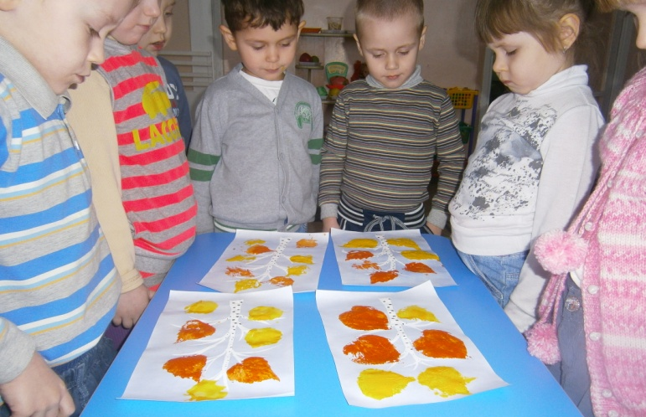
Рисование «Золотая берёза»

Slide 11
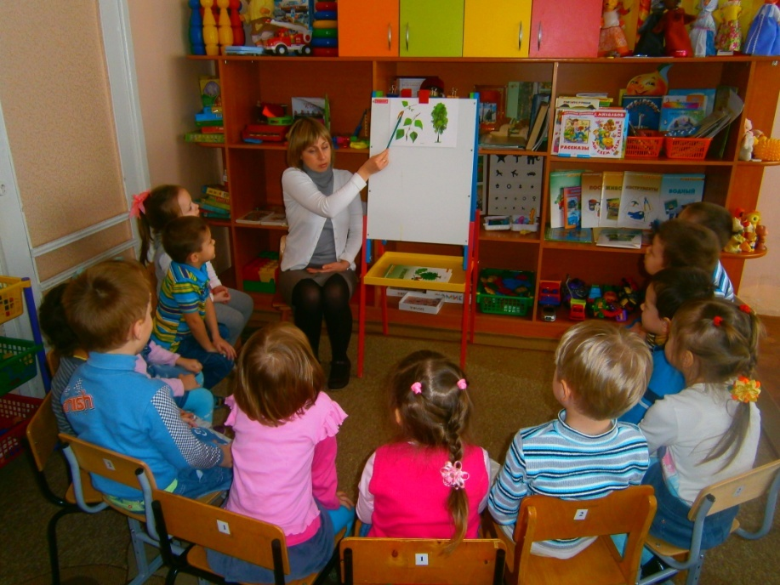
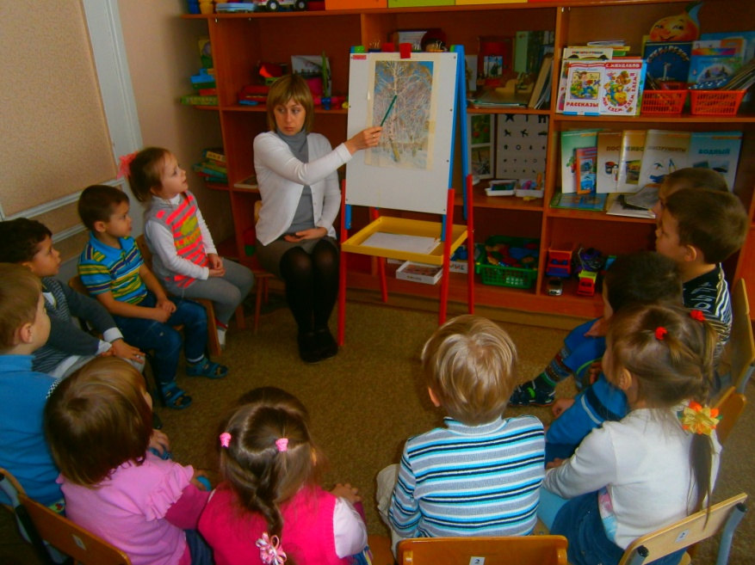
Беседа «Народная любимица – берёза»
Рассматривание картины
В. Грабаря
«Февральская лазурь»

Slide 12
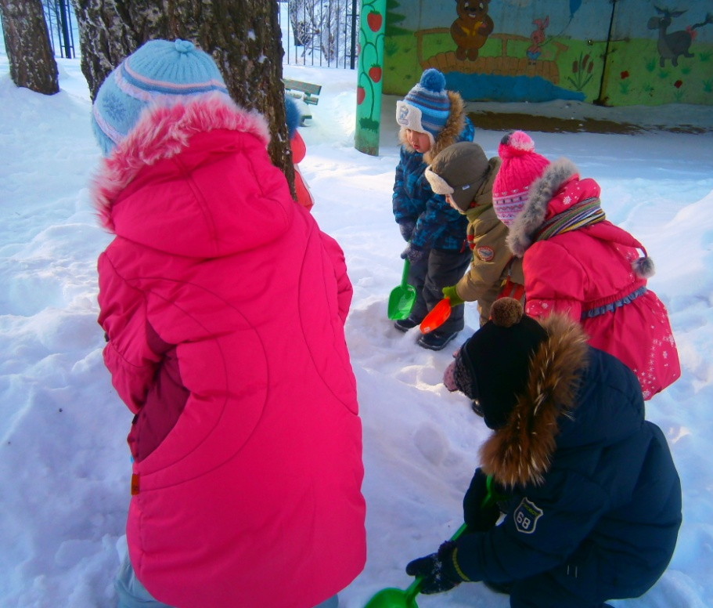
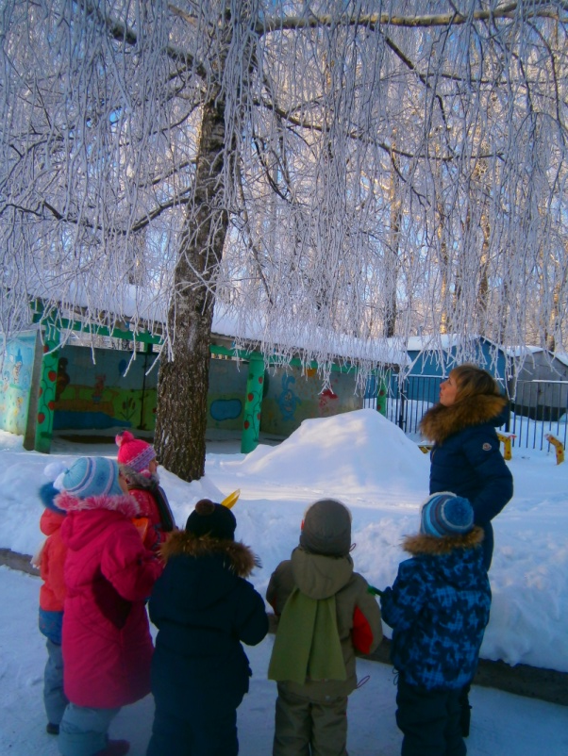
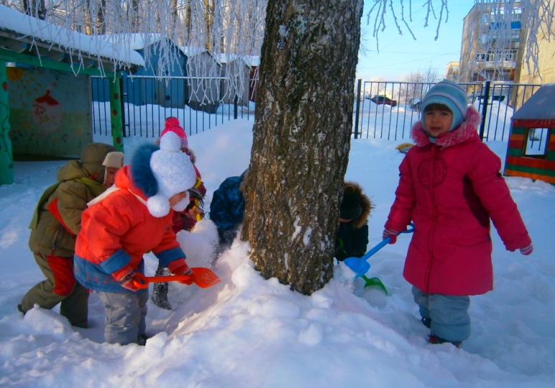
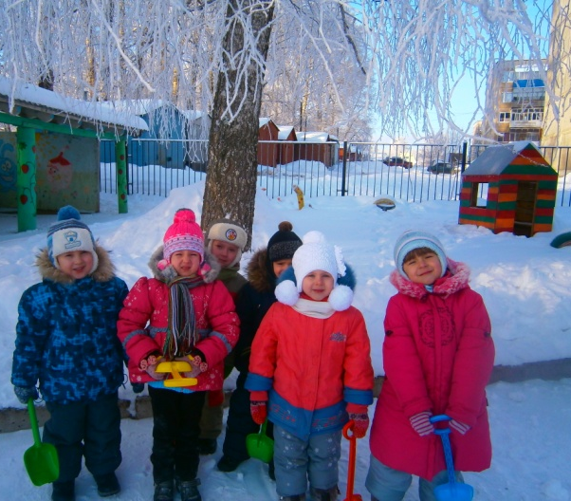
Труд на участке

Slide 13
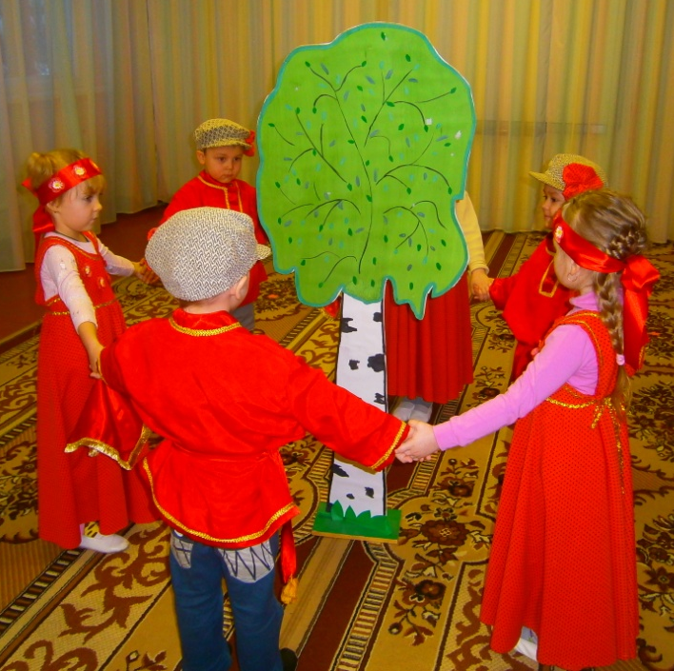
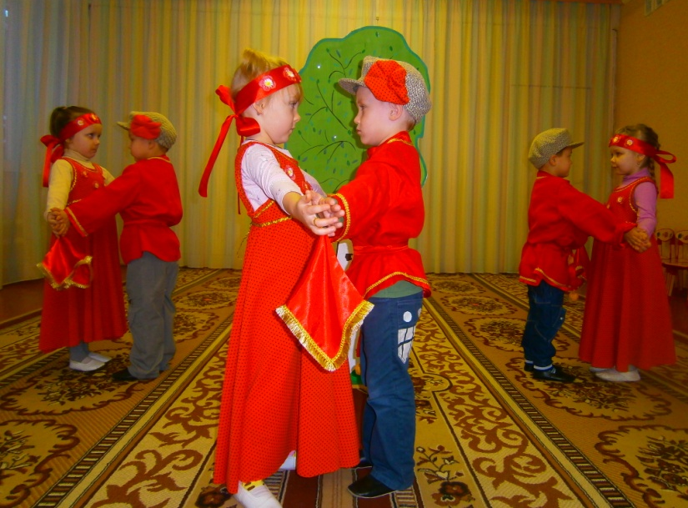
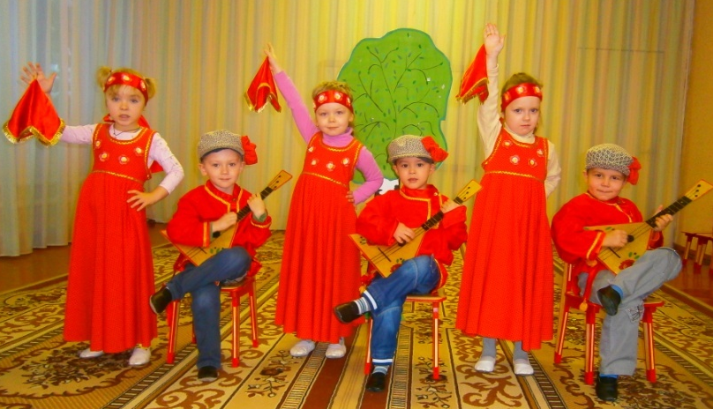
3 этап подведение итога Развлечение «Люблю берёзку русскую»

Slide 14
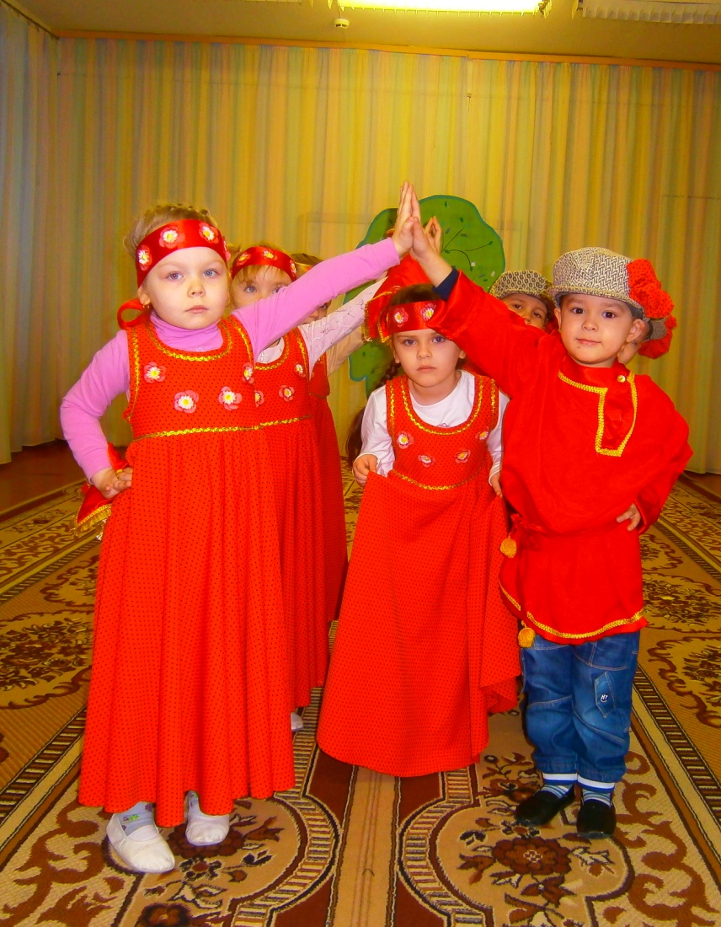
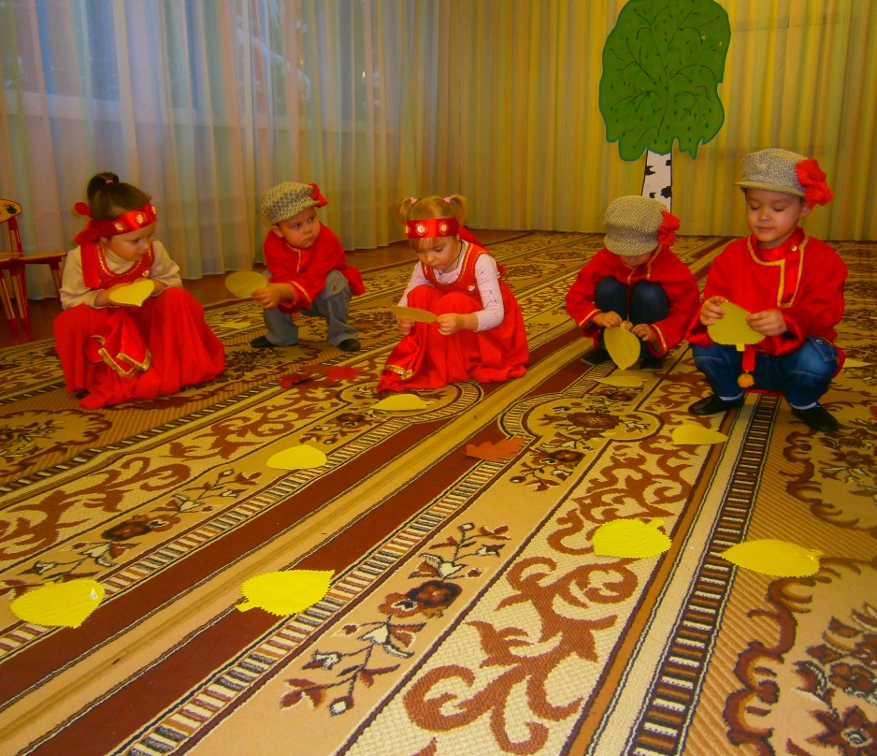
Русская народная игра «Ручеёк»
Дидактическая игра
«Найди берёзовый листок»

Slide 15
Спасибо за внимание!

